Slide 1
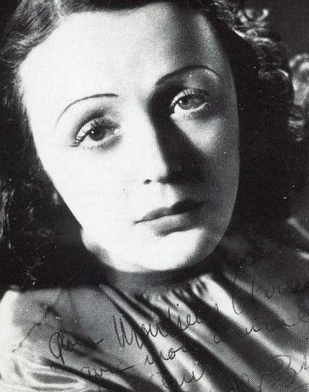
Едіт Піаф

Slide 2
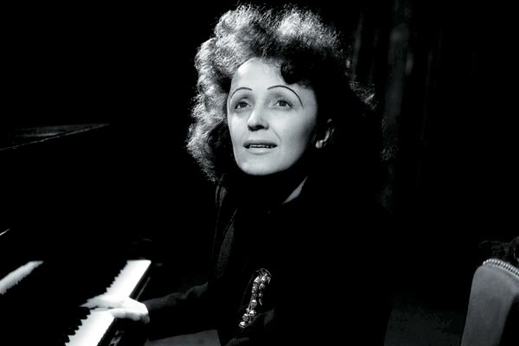
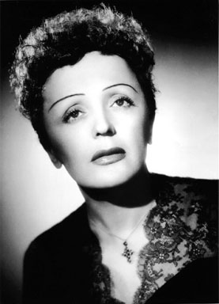
Едіт Піаф (справжнє ім'я Едіт Джованна Ґассіон19 грудня 1915, Париж — 10 жовтня 1963, Грас) — знаменита французька співачка й акторка, одна з найвідоміших естрадних співачок світу.

Slide 3
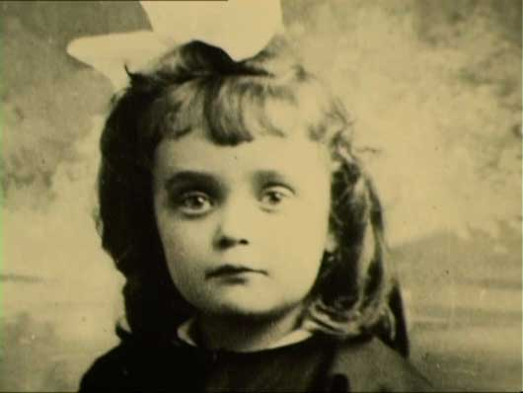
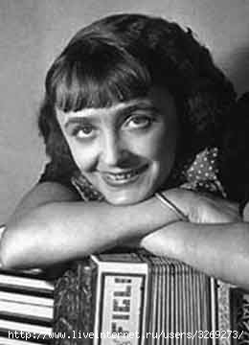
Едіт Піаф у дитинстві та в молодому віці

Slide 4
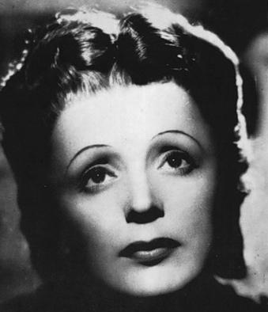
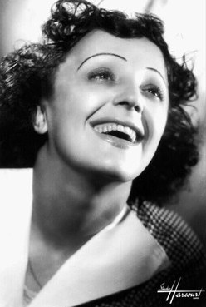
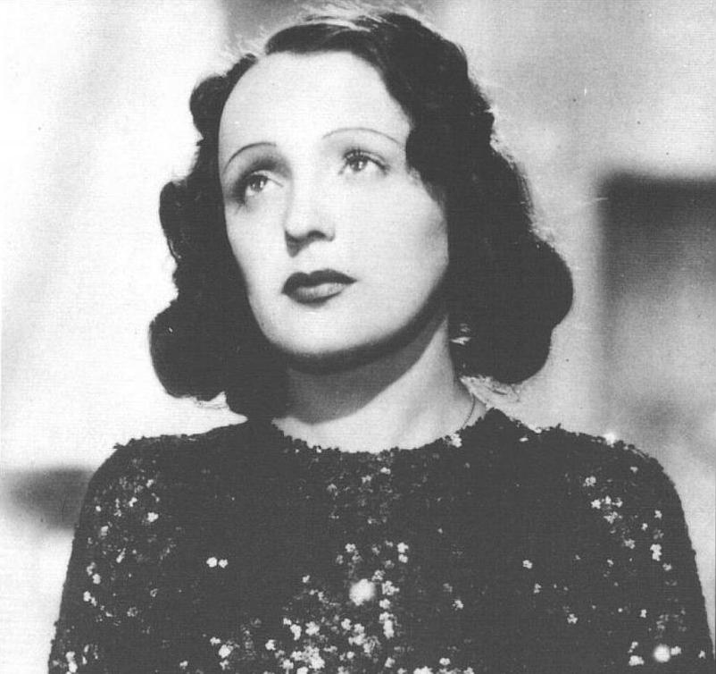
Повоєнний час став для Піаф періодом небувалого успіху. Її із замилуванням слухали жителі паризьких передмість і витончені поціновувачі мистецтва, робітники й майбутня королева Англії. У січні 1950 року відбувся її сольний концерт у залі «Плейель», преса писала — «пісні вулиць у храмі класичної музики». Це був черговий тріумф.

Slide 5
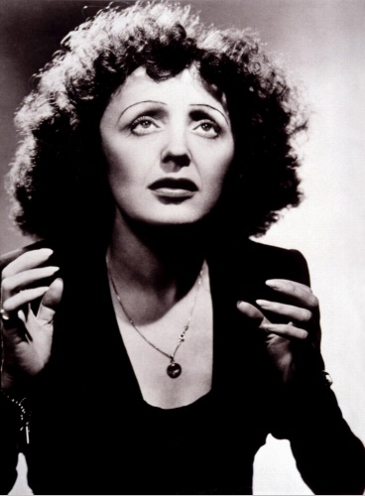
Незважаючи на любов слухачів, життя, повністю присвячене пісні, робило її самотньою. Едіт сама це добре розуміла: «Публіка втягує тебе у свої обійми, відкриває своє серце й поглинає тебе цілком. Ти переповняєшся її любов'ю, а вона — твоєю. Потім у загасаючому світлі залу ти чуєш шум кроків, що йдуть. Вони ще твої. Ти вже більше не здригаєшся від захвату, але тобі добре. А потім вулиці, морок, серцю стає холодно, ти сама».

Slide 6
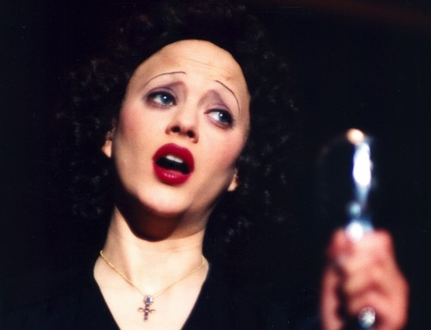
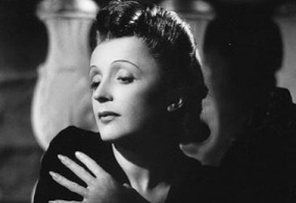
В 1958 році Едіт почала виступати в концертному залі «Олімпія» — успіх був фантастичний. Після цього вона вирушила в одинадцятимісячне турне Америкою, після якого були чергові виступи в «Олімпії», турне по Франції. Такі фізичні, а головне, емоційні навантаження сильно підірвали її здоров'я.

Slide 7
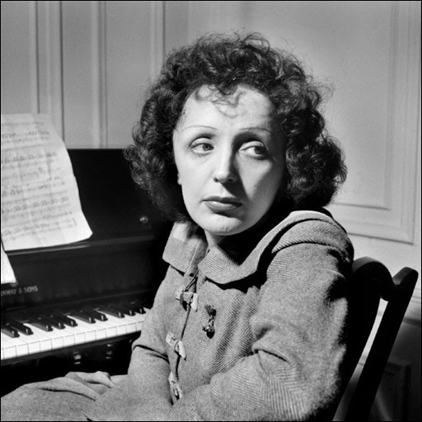
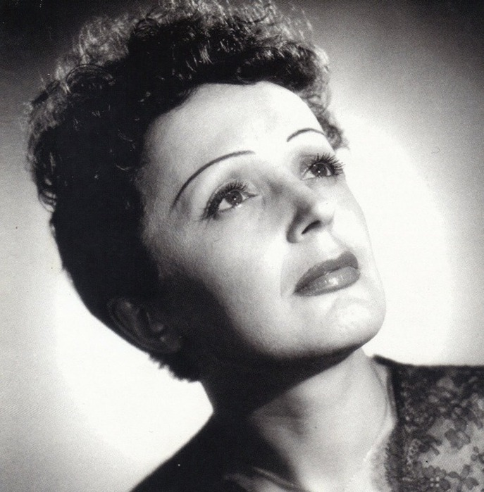
У 1959 році під час виступу в Нью-Йорку Піаф знепритомніла прямо на сцені. Після кількох хірургічних операцій вона повернулася до Парижа. У 1961 році, у віці 46 років, Едіт Піаф дізналася, що вона невиліковно хвора на рак.

Slide 8
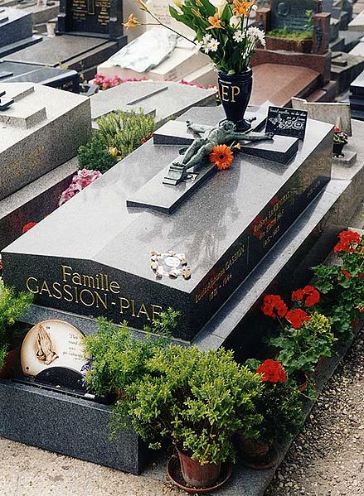
Останній її виступ на сцені відбувся 18 березня 1963 року. Зал, стоячи, улаштував їй п'ятихвилинну овацію.
10 жовтня 1963 року Едіт Піаф померла. Тіло співачки було перевезено з міста Граса, де вона померла, у Париж в повній таємності, й офіційно про її смерть було оголошено 11 жовтня 1963 року в Парижі.

